Slide 1
Проект работы с родителями «Мир детства в надежных руках» на 2021 – 2022 учебный год
Ответственные:
Школа: Боярская С.Г., Бояринцева Г.А., Зенькова Л.В.
Детский сад: Трекина Е.С., Полещук Н.В., Маслова Н.В.

Slide 2
«Если хочешь по-настоящему узнать город, надо ходить пешком» Андре Моруа
«Культурный Омск»

Slide 3
Цель проекта: Вовлечение семьи в единое целое образовательное пространство, повышение психолого – педагогической компетентности родителей в вопросах взаимоотношений с детьми.

Slide 4
Задачи: 1. Сохранять доверительные и партнерские отношения с родителями. 2. Продолжать использовать апробированные ранее нетрадиционные формы работы с семьей, как фактора успешной адаптации ребенка. 3. Повышать педагогическую компетентность родителей в вопросах воспитания и образования детей, формировать и поддерживать уверенность родителей в собственных педагогических возможностях. 4. Поддерживать атмосферу взаимопонимания и творчества, общности интересов через совместную деятельность.

Slide 5
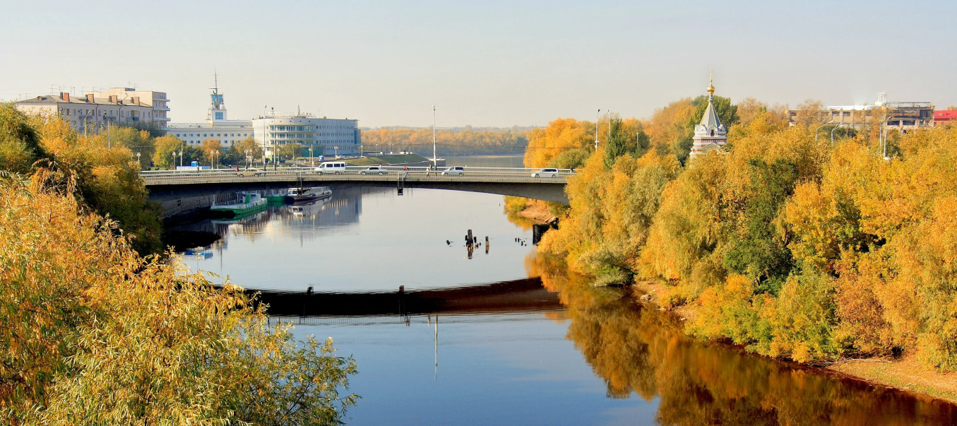
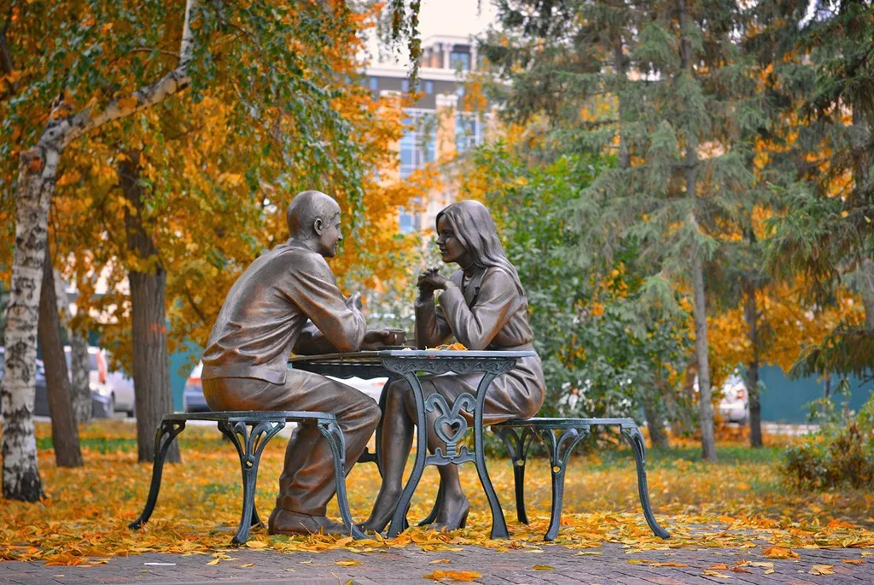
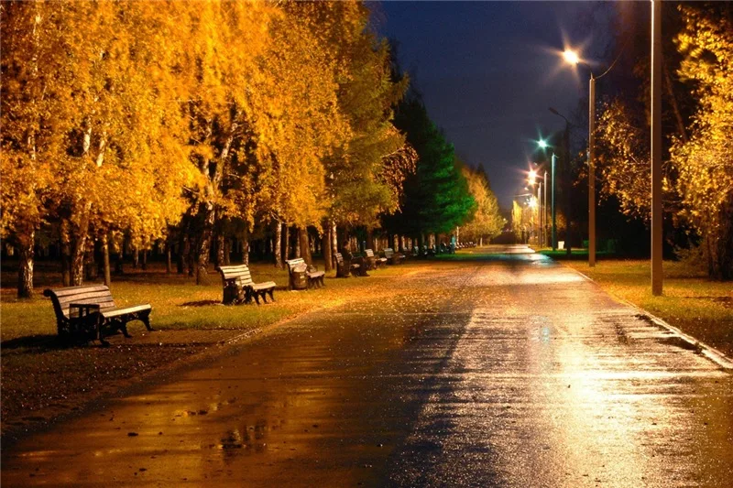
«Осенний Омск» (сентябрь, октябрь, ноябрь)
улицы;
скверы;
памятники.

Slide 6
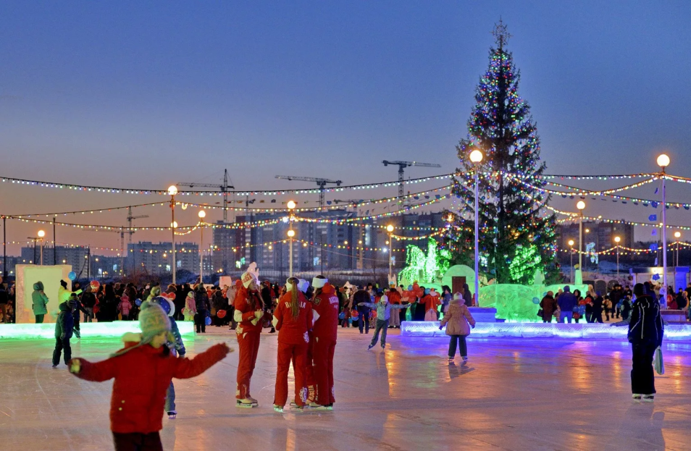
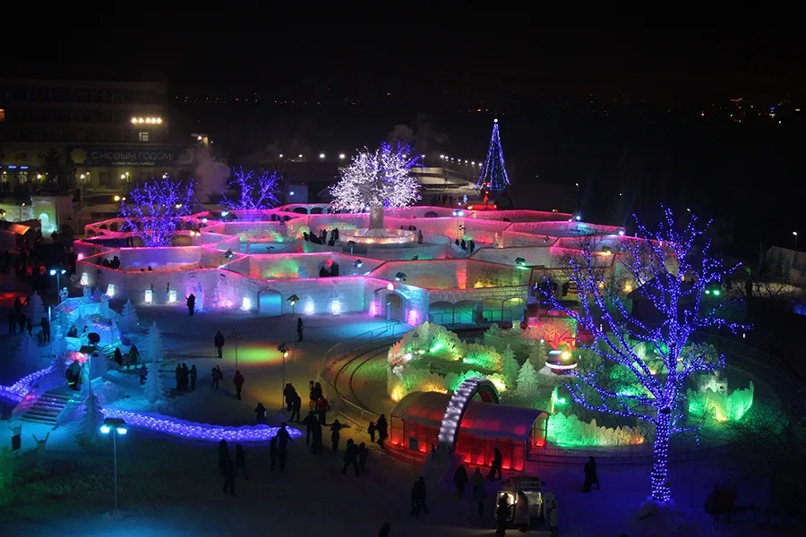
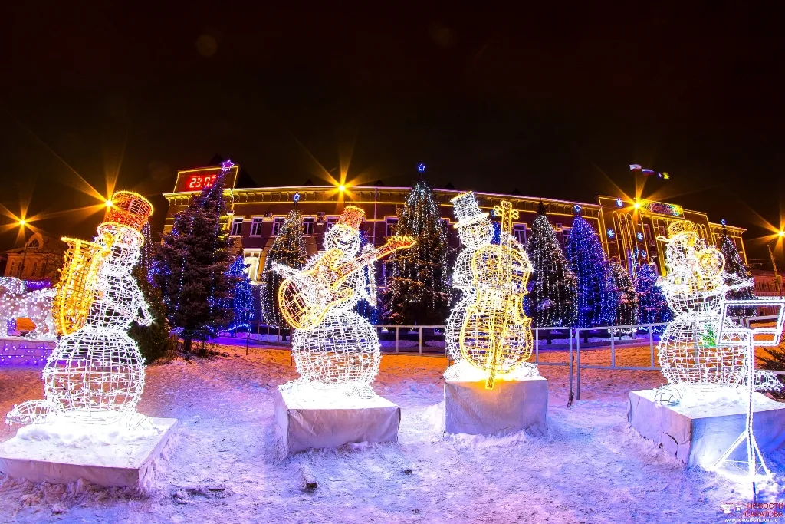
«Зимний Омск» (декабрь, январь, февраль)
Зимние развлечения

Slide 7
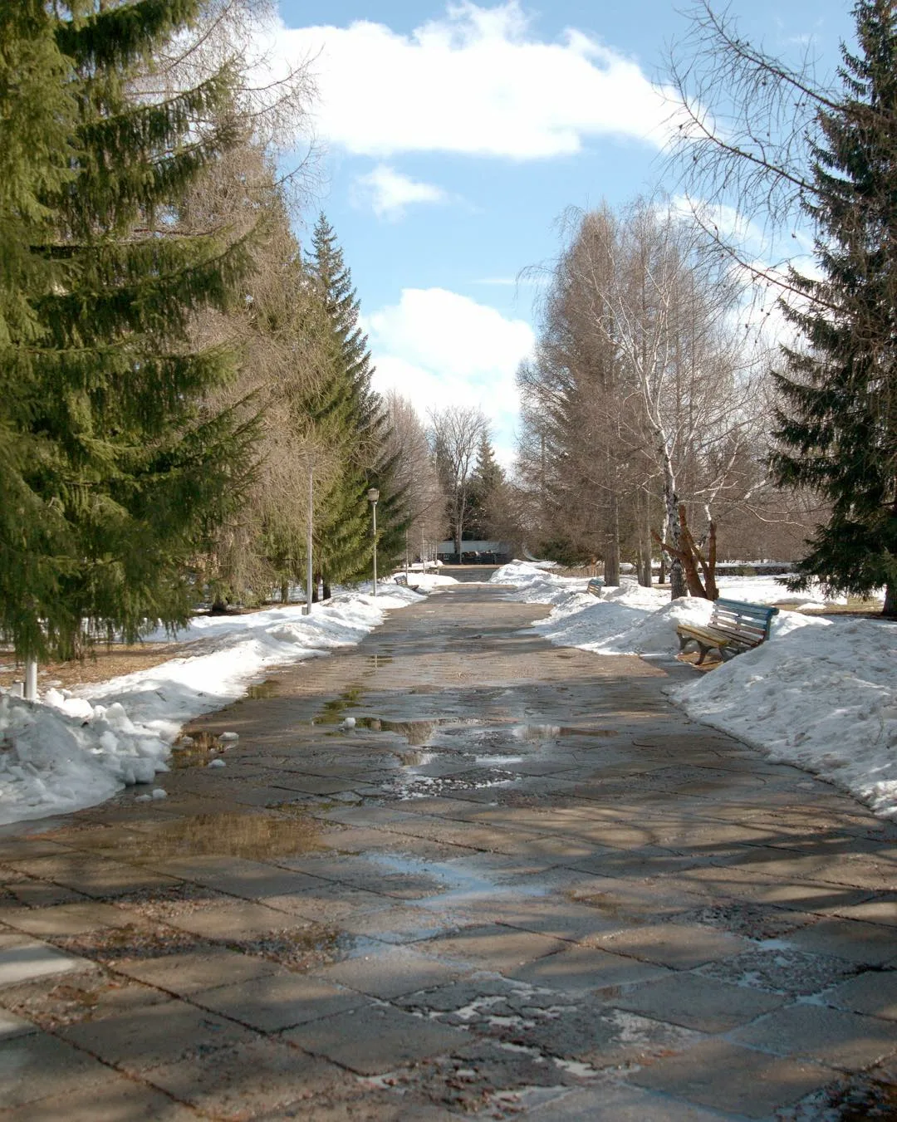
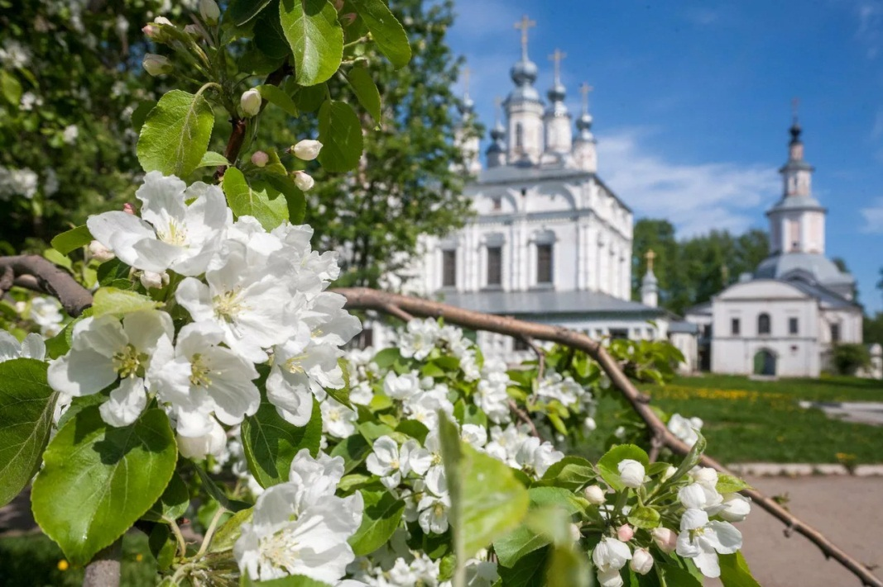
«Весенний Омск» (март, апрель, май)
- музеи;
- театры;
- выставки;

Slide 8
- Классный час. - Экскурсия (виртуальная экскурсия). - Видеообращение детей к детям. - Викторина. - Сюжетно – ролевая игра. - Игра – драматизация. - Театрализованная деятельность. - Воспитательский час. - Проектная работа. - Беседа. - Акция. - Буклет. - Газета. - Выставка. - Презентация. - Видеоматериалы. - Фотоотчет.
Формы проведения

